Slide 1
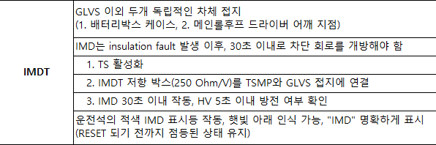
검차 시트를 보면 방전 회로는 축전지가 최대 전압 상태에서 방전을 시작한 경우, 전압이 고전압 안전 기준인 60V 이하로 저하되기까지의 시간이 5초를 초과하지 않아야 한다.
규정에서 정한 15초라는 기준은, 저항이 방전과정에서 축전지 전압을 처리할 경우에 발열 등의 문제로부터 해당 전력을 안전하게 견딜 수 있는지를 확인하기 위한 것이라고 판단된다.

Slide 2
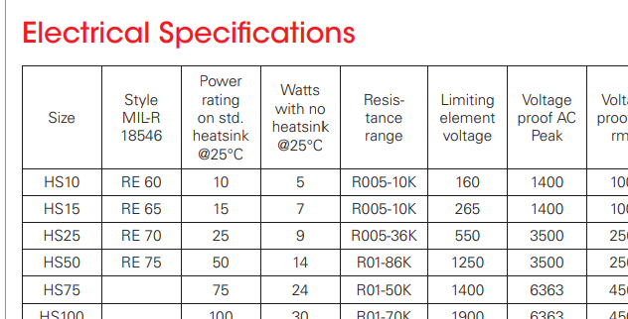
hs50-2k2 소자의 특성
hs50-2k2는 50W 정격 전력, 2.2Ω의 고정 저항기로, 고전력 애플리케이션에서 주로 사용된다.
이 저항은 짧은 시간 동안 축전지의 고전압을 견디며 안정적으로 전류를 제어할 수 있도록 설계되어 있으며, 특히 초기 충전 및 방전 회로와 같은 과도 상태에서 신뢰성을 확보하는 데 적합하다.
hs50-2k2 저항 사용 시
권선저항 ARCOL HS50 2K2 의 정격전력은 50W 이다.
P=VI 에 따라 50 = 302.4 * I
따라서 I = 0.151A 를 연속적으로 처리할 수 있다.
302.4V 기준 2.2k 옴으로 최대 방전 전류를 계산하면,
302.4/2200 = 0.137 A 이므로 최대 방전 전류를 처리할 수 있다.

Slide 3
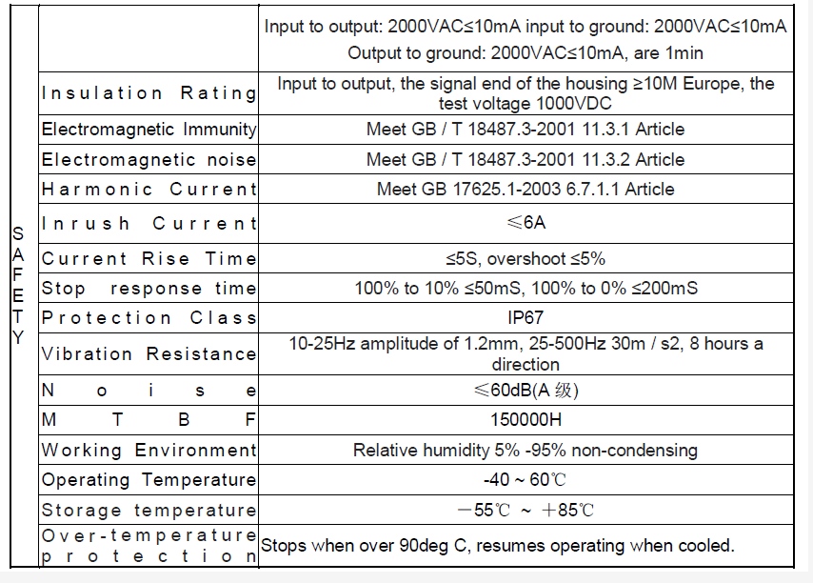
Galvanic isolation

Slide 4
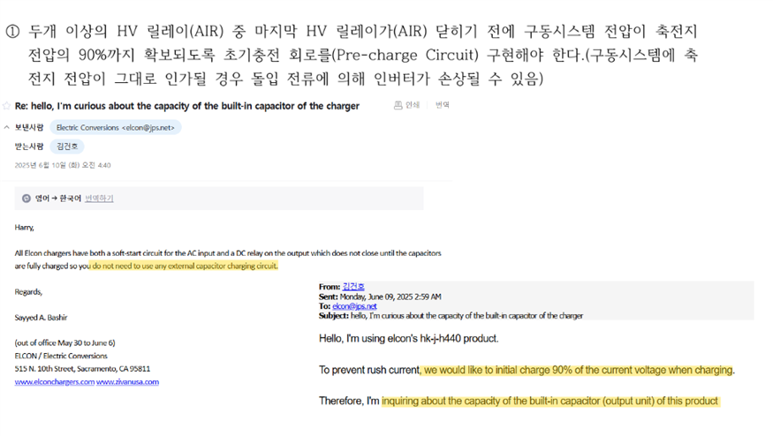

Slide 5
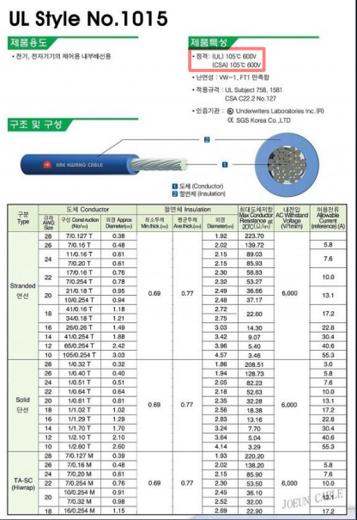

Slide 6
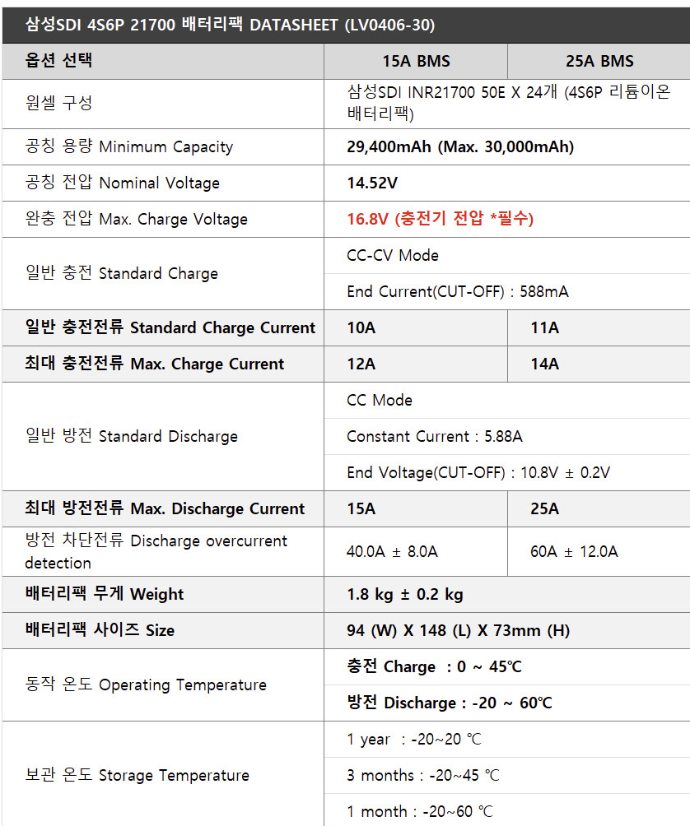

Slide 7
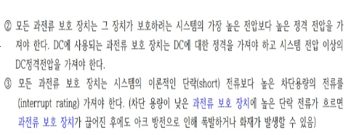
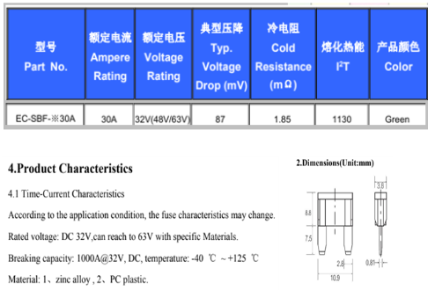

Slide 8
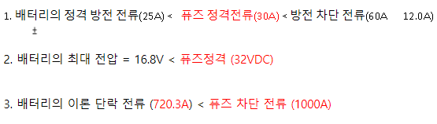
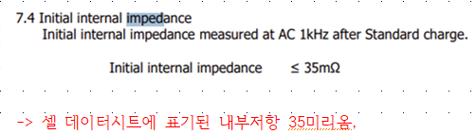


Slide 9
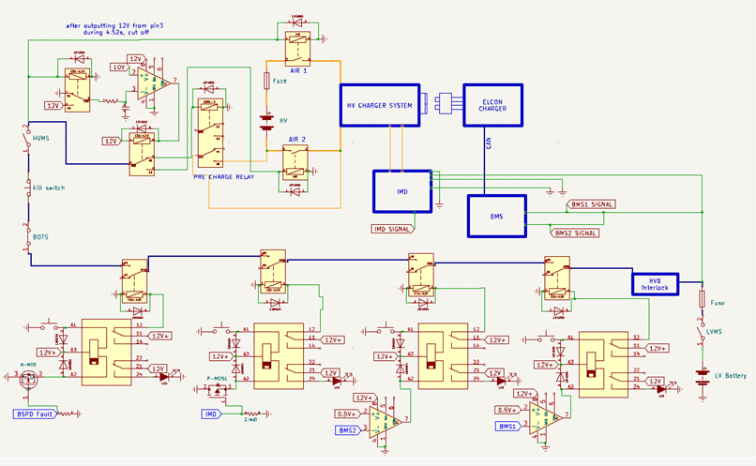

Slide 10
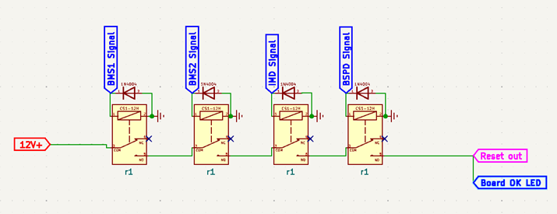
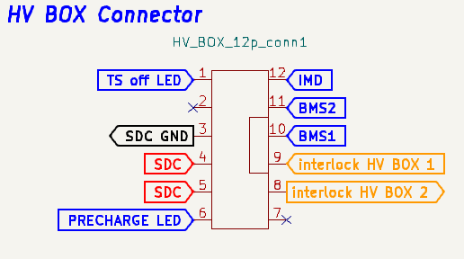
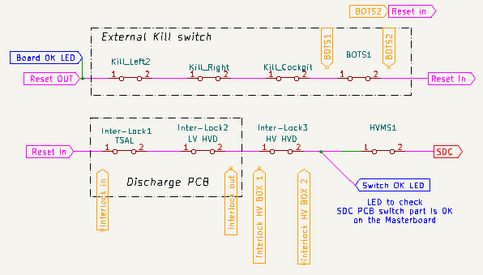
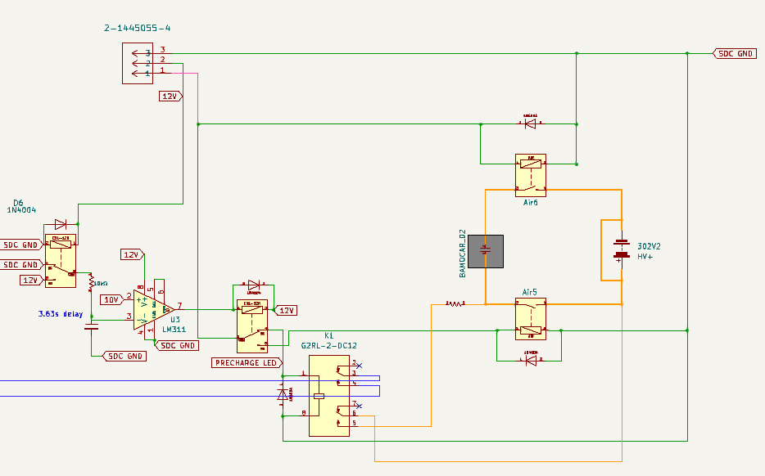

Slide 11
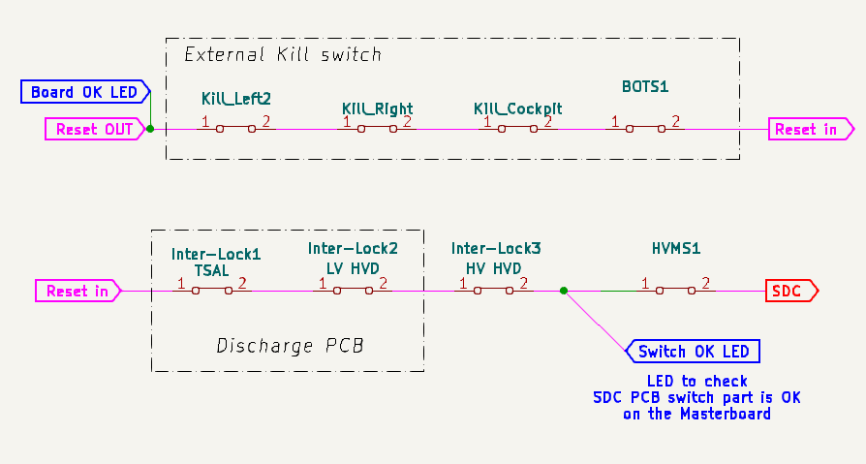

Slide 12
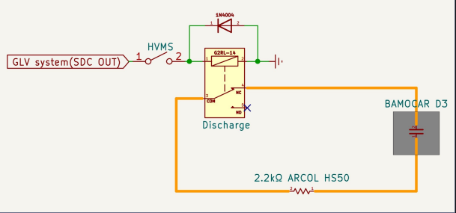
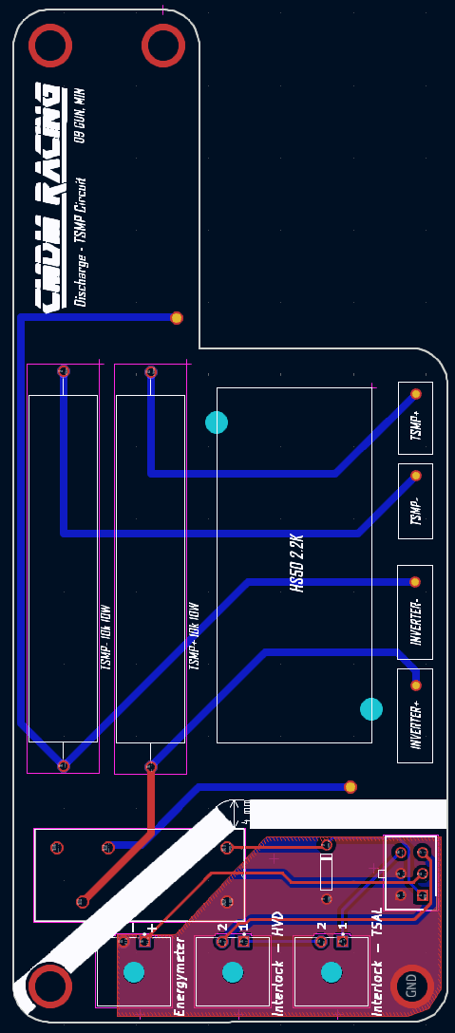

Slide 13
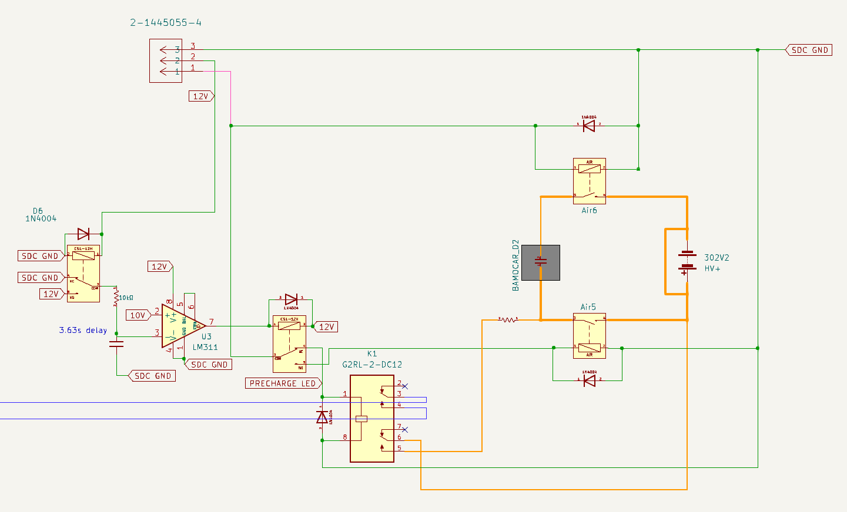

Slide 14
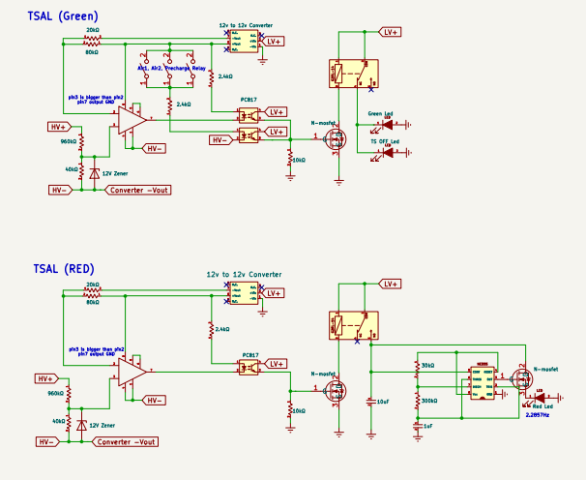

Slide 15
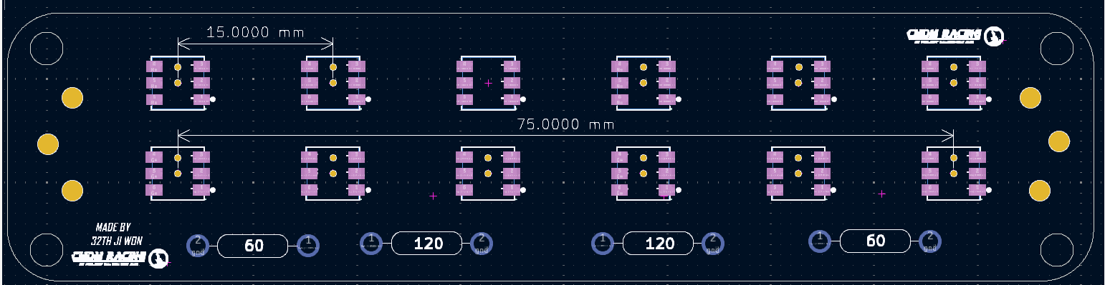

Slide 16
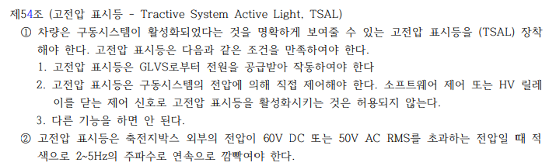
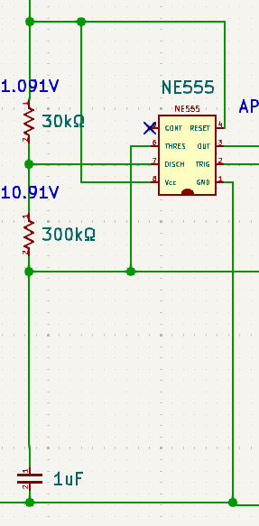
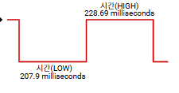
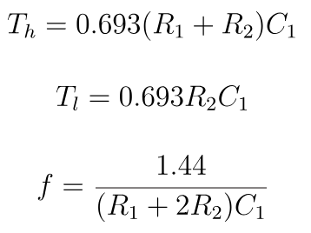
$$R_{1}$$
저항 값: 30KΩ
$$R_{2}$$
저항 값: 232KΩ
$$C_{1}$$
$$1μF$$
정전 용량 값:
공식
시간(HIGH ): 228.69mS
시간(LOW ): 207.9mS
주파수: 2.915Hz

Slide 17
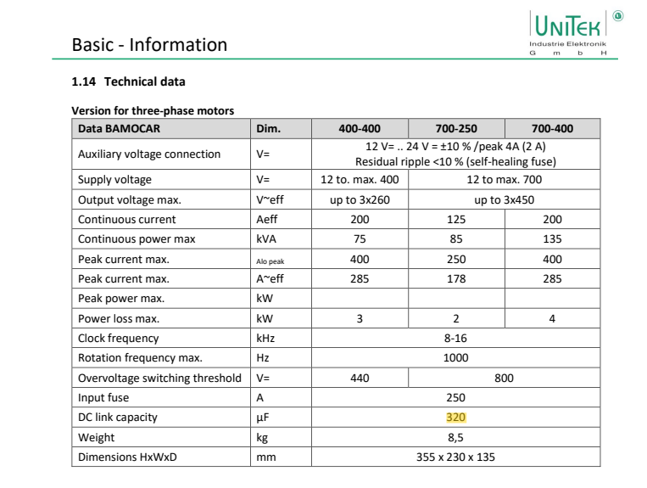
R=2.2kΩ
C=320uF
τ=0.704s
6τ=4.224s
RC DELAY = 4.52s

Slide 18
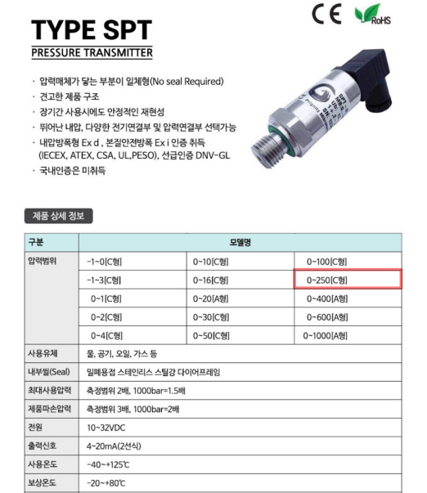

Slide 19
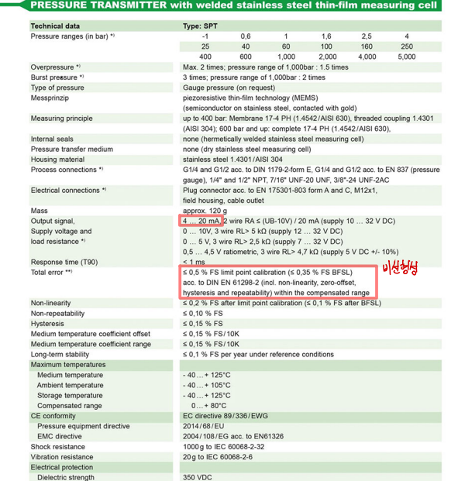

Slide 20
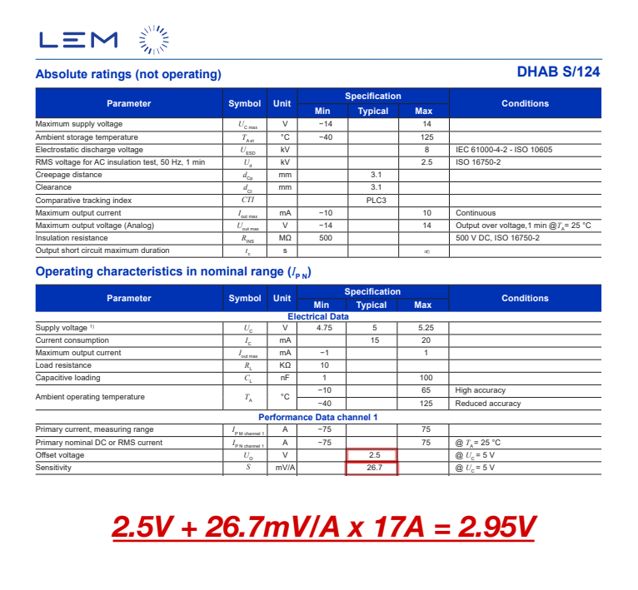



Slide 21
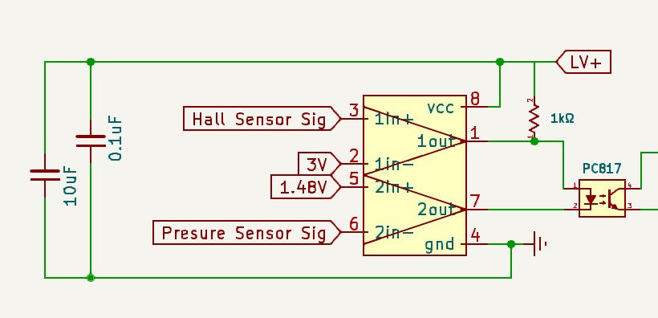
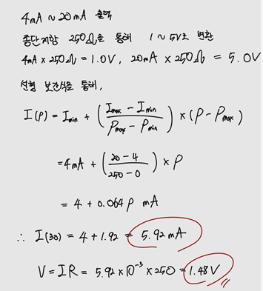
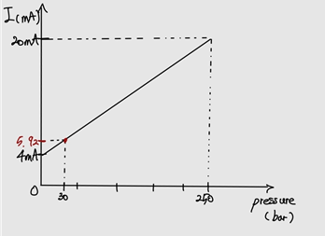

Slide 22
